Slide 1
আজকের ক্লাশে সবাইকে স্বাগতম
بسم الله الرحمن الرحيم السلام عليكم ورحمة الله وبركاته
মোঃ শরিফুল ইসলাম

Slide 2
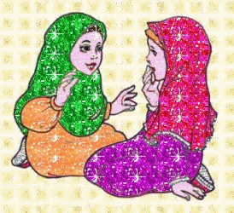
মোঃ শরিফুল ইসলাম

Slide 3
শিক্ষক পরিচিতি
মোঃ শরিফুল ইসলাম
সহকারী মৌলভী
নিতপুর মহিলা আলিম মাদ্রাসা
পোরশা নওগাঁ।
মোবাইল নং ০১৭১৪৮৪১৭৮০
মোঃ শরিফুল ইসলাম

Slide 4
পাঠ পরিচিতি
শ্রেণীঃ ৮ম
১ম অধ্যায়
২য় পাঠ
বিষয়ঃ আল্ আকায়েদ ওয়াল ফিকহ্
মোঃ শরিফুল ইসলাম

Slide 5
এসো আমরা নিম্নের আয়াতটি অনুবাদ সহ পাঠ করি।
اليوم أكملت لكم دينكم وأتممت عليكم نعمتى ورضيت لكم الإسلامَ دينا.
অর্থঃ নিশ্চয়ই আল্লাহর নিকট ইসলামই একমাত্র মনোনীত জীবনব্যবস্থা। (সুরা মায়েদা,০৩)
ومن يبتغ غير الإسلام دينا فلن يقبل منه وهو في اللأخرة من الخسرين
অর্থঃ যে ইসলাম ছাড়া অন্য কোন জীবনব্যবস্থা গ্রহণের অভীপ্রায় ব্যক্ত করবে, তা কখনো গ্রহনযোগ্য হবেনা, আর সে পরকালে ক্ষতিগ্রস্থদের অন্তর্ভুক্ত হবে।(সুরা আলে ইমরান,৮৫)
মোঃ শরিফুল ইসলাম

Slide 6
এসো আমরা কিছু ছবি দেখি
মোঃ শরিফুল ইসলাম

Slide 7
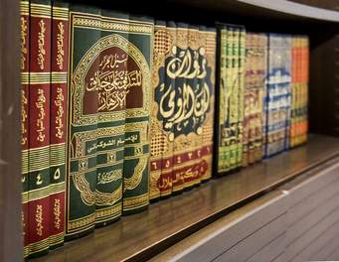
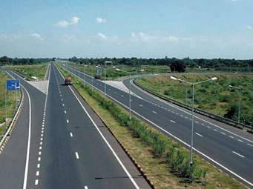
মোঃ শরিফুল ইসলাম

Slide 8
পাঠ শিরনাম
দীনের পরিচয় ও পরিসর
মোঃ শরিফুল ইসলাম

Slide 9
শিখন ফল
এই পাঠ শেষে শিক্ষার্খীরা।
দীন শব্দের অর্থ কি তা বলতে পারবে।
দীন ও আদদীন এর মধ্যে পার্থক্য কি তা বলতে পারবে।
ইমানের শাখাসমুহ কি তা জানতে পারবে।
মোঃ শরিফুল ইসলাম

Slide 10
(الدين) দীন শব্দের অর্থ জীবনব্যবস্থা। কুরআন মাজিদে দীনের বিভিন্ন অর্থ রয়েছে। যথা-
১। প্রভূত্ব ও প্রাধান্য, শক্তি ও আধিপত্য।
২। আনুগত্য ও দাসত্ব।
৩। প্রতিফল ও কর্মফল।
৪। পথ,পন্থা,ব্যবস্থা, আইন।
দীন আর আদ দীন এর মধ্যে পার্থক্য রয়েছে। যেমন This is a way(এই একটি পথ) এর পরিবর্তেঃ This is the way( এই একমাত্র পথ) বলার মধ্যে অর্থের দিক দিয়ে যতখানি পার্থক্য হয় দীন আর আদ দীনের মধ্যেও ততখানি পার্থ্যক্য হয়ে থাকে। ইসলাম আল্লাহর নিকট একটি মনোনীত জীবনব্যবস্থা, কুরআন একথা বলেনি। কুরআনের দাবী হল আল্লাহর নিকট ইসলামই একমাত্র প্রকৃত বিশুদ্ধ ও নির্ভুল জীবনব্যবস্থা বা কর্মপ্রণালী। মোঃ শরিফুল ইসলাম

Slide 11
ইমানের শাখাসমুহ
রসুল(সঃ) ইরশাদ করেন-
الإيمان بضع وسبعون شعبة فأفضلها قول لأإله الا الله وأدناها إماطة الأذى عن الطريق والحياء شعبة من الأيمان.
মোঃ শরিফুল ইসলাম

Slide 12
একক কাজ
দীন শব্দের অর্থ কি।
মোঃ শরিফুল ইসলাম

Slide 13
এসো মিলিয়ে নিই
(الدين) দীন শব্দের অর্থ জীবনব্যবস্থা। কুরআন মাজিদে দীনের বিভিন্ন অর্থ রয়েছে। যথা-
১। প্রভূত্ব ও প্রাধান্য, শক্তি ও আধিপত্য।
২। আনুগত্য ও দাসত্ব।
৩। প্রতিফল ও কর্মফল।
মোঃ শরিফুল ইসলাম

Slide 14
দলীয় কাজ
ইমানের ১০ টি শাখার নাম তোমার খাতায় লিখ।
মোঃ শরিফুল ইসলাম

Slide 15
দলীয় কাজের সমাধান
১। বিনয়- নম্রতা
২। দয়া ও মমত্ববোধ
৩। সন্তষ্টি বা তুষ্টি
৪। নকল বিষয়ে আল্লাহর ঊপর নির্ভর করা
৫। প্রতিহিংসা পরিহার করা
৬। বিদ্বেষ ও শক্রতা না করা
৭। ইলম শিক্ষা করা
৮। ইলম শিক্ষা দেওয়া
৯। দোয়া করা
১০। পবিত্রতা রক্ষাকরা
মোঃ শরিফুল ইসলাম

Slide 16
মুল্যয়ন
ইসলাম পবিত্র জীবনব্যবস্থা, এ সম্পর্কে একটি কুরআনের আয়াত অর্থসহ লিখ।
মোঃ শরিফুল ইসলাম

Slide 17
বাড়ীর কাজ
ইহসানের দুটি বিশেষ দিক রয়েছে। তা কিকি বিস্তারিত লিখে আনবে।
মোঃ শরিফুল ইসলাম

Slide 18
ধন্যবাদ
মোঃ শরিফুল ইসলাম

